Slide 1

基础工程
FOUNDATION ENGINEERING
主讲教师：刘 海
广州大学土木工程学院

Slide 2
第5章 地基加固

Slide 3
作业
P279:
5-45，46

Slide 4
本章提要和要求
重点介绍换填垫层法和排水固结法等常用地基处理方法的设计计算；简要介绍深层水泥搅拌法、高压喷射注浆法、强夯法、振冲法以及加筋法的原理与方法。
要求熟悉常用地基处理方法的基本原理、分类及其适用范围；重点掌握换填垫层法和排水固结法等常用地基处理方法的设计计算；了解常用地基处理方法的施工工艺和流程；从而具备处理特殊地基的设计能力。

Slide 5
地基常见问题
地基常见问题
包括以下五个方面：
地基强度及稳定性问题：地基的抗剪强度不足，引起局部或整体剪切破坏。
压缩及不均匀沉降问题：引起开裂。
渗漏问题：大坝地基，基坑开挖降水，防洪堤坝…
液化问题：地震、机器、车辆的振动以及波浪作用和爆破等动力荷载可能引起地基土，特别是饱和无粘性土的液化、失稳和震陷等危害。
特殊土地基问题：比如黄土湿陷、膨胀土涨缩、岩溶塌陷等。

Slide 6
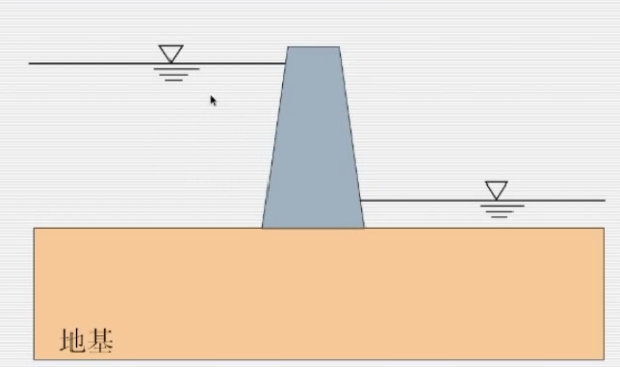
大坝渗漏
渗漏产生的问题：
（1）蓄水水位下降； （2）产生流土、管涌，大坝失稳

Slide 7
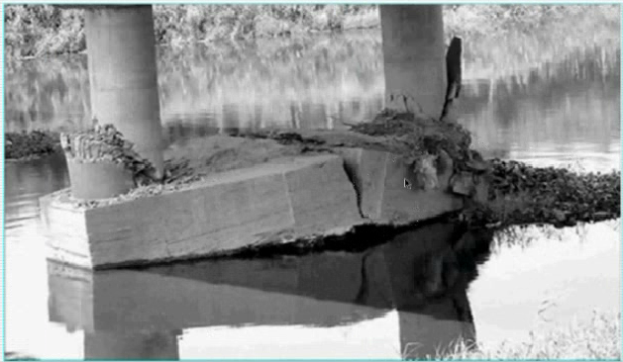
岩溶塌陷引起桩基折断

Slide 8
5.1 概述
5.1.1 地基处理的对象
地基处理也称“地基加固”，是人为改善土的工程性质或地基组成，使之适应工程需要而采取的措施，处理后称“人工地基”。
软土 包括淤泥、淤泥质土、泥炭和泥炭质土
松砂 D_{r} < 1/3 或 e > 0.7, 流砂, 液化, 干土震陷
冲填土 含水量高、欠固结
杂填土 成分复杂、分布无规律、沉降不均匀
软弱地基
湿陷性黄土
膨胀土
冻土
不良地基

Slide 9
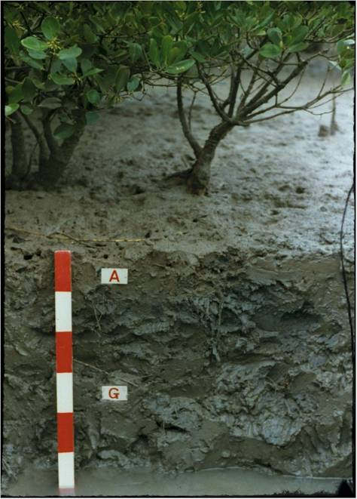
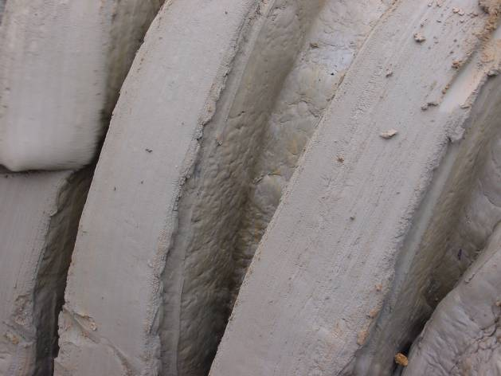
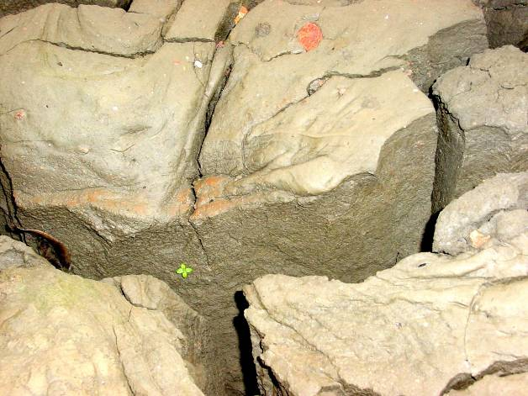
5.1.1 地基处理的对象
软土及其分布
定义：
软土指天然孔隙比 e ≥ 1.0，天然含水量 ω > ω_{L} 并且具有灵敏结构性的细粒土。
包括：淤泥、淤泥质土、泥炭、泥炭质土。

Slide 10
5.1.1 地基处理的对象
软土及其分布
工程特性：“三高”（含水量、孔隙比、压缩性）、“两低”（强度、透水性）、“两性”（结构性、触变性）。
土的名称 | 划分标准 | 备注
淤泥 | e ≥ 1.5，I_{L} > 1 | e --- 天然孔隙比 I_{L}= （w-w_{p})/I_{p} --- 液性指数 W_{u} --- 有机质含量
淤泥质土 | 1.5 > e ≥ 1.0，I_{L} > 1
泥炭 | W_{u}> 60%
泥炭质土 | 10% < W_{u}≤ 60%
Notes:
土的灵敏度越高，结构性越强，受扰动后土的强度降低愈多。
土的触变性是指黏性土的结构受到扰动后，导致强度降低，但随着静置时间增加，土粒、离子、水分子之间又组成新的平衡体系，土的强度逐渐恢复，这种性质就被称为土的触变性。触变性是由于黏土颗粒表面吸附的胶体受到扰动后,从凝胶状态变为流动的溶胶状态,使强度迅速下降,但静置后又能部分恢复,强度随之增长的现象。

Slide 11

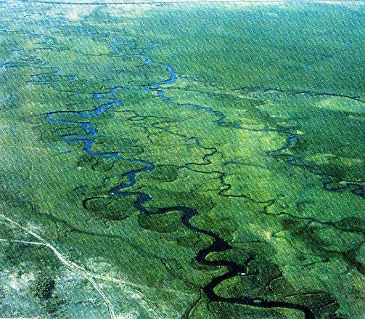
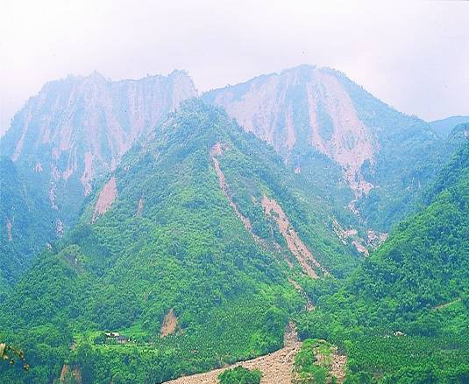
5.1.1 地基处理的对象
软土及其分布
分布：
滨海环境沉积、海陆过渡环境沉积（三角洲沉积）
河流环境沉积、湖泊环境沉积和沼泽环境沉积
山地型的软土，软岩风化产物和地表的有机物质经水流搬运，沉积于低洼处，长期泡水软化或间有微生物作用而形成。

Slide 12
5.1.2 地基处理的目的
1 提高土的强度----地基承载力
2 增加土的刚度----减少地基沉降量
3 改善地基土的水力特性
(1) 防渗：堤坝、闸基、池
(2) 排水：软基固结渗流、挡土墙排水
(3) 渗透稳定性：长江大堤的管涌、流土（采用反滤）
4 改善抗震性能
(1) 防止液化：加密
(2) 避免震陷：干松砂和溶洞
5 改善特殊土的工程特性

Slide 13
5.1.3 地基处理的基本原则
力求“安全适用、确保质量、经济合理、技术先进、保护环境”。
当天然地基不能满足构筑物对地基的要求时，要考虑的有：如何加固地基；上部结构体型合理性；整体刚度是否足够。
在考虑地基处理方案时，应考虑上部结构、基础和地基的共同作用，决定选用地基处理方案或选用加强上部结构刚度和地基处理相结合。

Slide 14
5.1.4 地基处理方法分类
换土垫层法
换填法
复合地基
浅层压密法
强夯法
挤密桩复合地基
预压加固法
加密法
深层压密法
化学加固法
胶结法
冻结法
土工合成材料

Slide 15
5.2 换土垫层法
定义：
挖去地表浅层软弱土或不均匀土层，回填坚硬、较粗粒径的材料，并夯实压密、形成垫层的地基处理方法。
作用原理：
提高浅层地基承载力；减少沉降量；加速软弱土层的排水固结；防止冻胀；消除膨胀土的冻缩作用。
分类：
砂垫层、碎石垫层、素土垫层、灰土垫层等。
适用土层：
淤泥、淤泥质土、湿陷性黄土、素填土、杂填土地基及暗沟、暗塘等的不良地基的浅层处理。

Slide 16
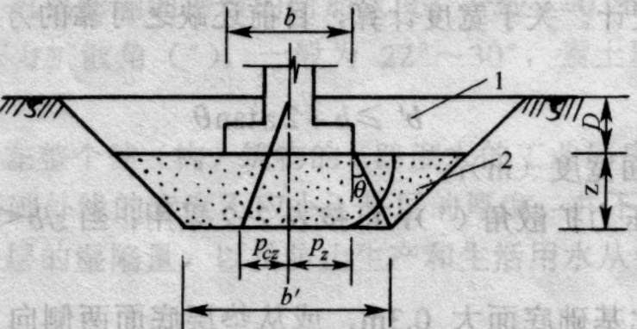

5.2 换土垫层法
垫层厚度z的设计：
垫层厚度 z：根据垫层底面自重压力与附加压力之和小于或等于该处下卧土层的承载力要求确定，即:
$$p_{cz}+p_{z}≤f_{az}$$
θ: 垫层压力扩散角（表5-2）
条形基础：
矩形基础：
0.5 ≤ z ≤ 3 m

Slide 17
5.2 换土垫层法
垫层宽度的设计：
垫层底面尺寸 : 垫层底面宽度及长度 b′ 和 l′ 需满足应力扩散要求：
（1）满足应力扩散的要求；
（2）防止垫层两侧土体较软，出现垫层向两侧土挤出，使挤出沉降增大。

Slide 18
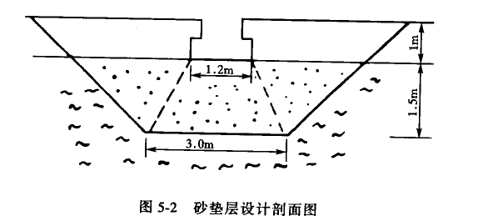
例题讲解：
某四层砖混结构的住宅建筑，承重墙下为条形基础，宽1.2 m，埋深1 m，上部建筑物作用于基础的荷载 F_{k}=120 kN/m，基础的平均重度为20 kN/m³。地基土表层为粉质粘土，厚度为1m，重度为17.5 kN/m³；第二层为淤泥，厚度15m，重度为17.8 kN/m³，地基承载力特征值 f_{ak}=50 kPa；第三层为密实的砂砾层。地下水位距离地表1m。因为地基软弱，不能承受建筑物荷载，试着设计砂垫层。
解：（1）先假设砂垫层厚度为1 m，并要求分层夯实，干密度达到1500kg/m³。
（2）砂垫层验算：根据题意，基础底面平均压力为

Slide 19
查表5-2，得到压力扩散角为30°，砂垫层底面的附加压力为
根据下卧层淤泥地基承载力特征值 f_{ak} = 50kPa，再经深度修正后得地基承载力特征值:
这说明所设计的垫层厚度不够，需加厚垫层厚度。

Slide 20
（3）将垫层厚度增大到1.5m，按照步骤（2）的过程再计算一轮，可得:
$$p_{\text{cz}}+p_{z}=42.0+19.2=71.2\text{kPa}<f_{\text{az}}=73.4\text{kPa}$$
此时，满足要求。
（4）确定砂垫层的底宽:
$$b^{′}=b+2z\tan{θ}\text{=1.2}+2×\text{1.5}×\tan{3}0^{o}\text{=2.93}\text{m}$$
故取 b′ = 3m。
（ 5）绘制砂垫层剖面图，如图所示。

Slide 21

单选题
水泥粉煤灰碎石桩简称（ ）。
1分
A
CFP桩
B
CFG桩
C
CFD桩
D
CPG桩
提交

Slide 22
单选题
1分
某复合地基，桩径为 d，以边长为 L 的正方形布置，则置换率为（ ）
A
0.78 d²/L²
B
d²/L²
C
1.15 d²/L²
提交

Slide 23
多选题
地基处理的目的是（ ）？
3分
A
对地基进行必要的加固或改良
B
提高地基土的承载力
C
提高建筑的抗震等级
D
保证地基稳定，减少房屋的沉降或不均匀沉降
E
消除湿陷性黄土的湿陷性，提高抗液化能力
提交

Slide 24
5.3 加密法
目的：降低压缩性，提高强度
浅层压密法
强夯法
挤密桩复合地基（深层挤密法）
预压加固法
加密法
深层压密法
其它：爆破压密

Slide 25
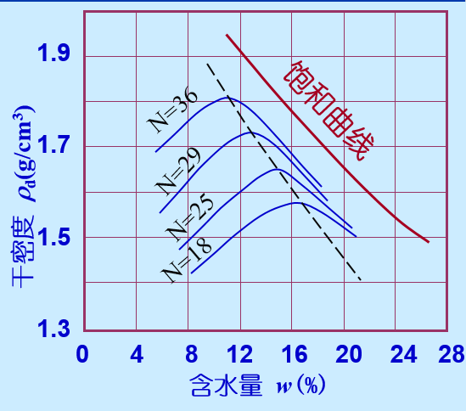
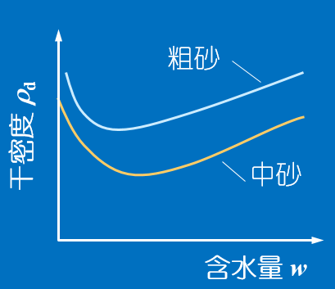
5.3.1 机械压密法
土的压实原理
粘性土
砂土
粘性土在某种压实功能下（标准压实功能）达到最密时的含水量称为最优含水量，对应的干密度称为最大干密度
①不存在最优含水量；
②在风干和饱和两种状态下易于击实；
③潮湿状态下不易击实
Notes:
砂土在潮湿状态，由于具有微弱的毛细水连结，土粒间移动所受阻力较大，不易被挤紧压实，干密度不大。

Slide 26
5.3.1 机械压密法
浅层压密，一般用做地基表层处理
(1) 重锤夯实
锤重：1~2t，落距：3.5~4.0m，
有效深度：1.5~2.5m，承载力：100~150kPa
(2) 碾压
压路机、推土机、羊足碾，分层铺土，分层压实。
每层填土30~40cm，承载力：80~120kPa
(3) 振动压实
对砂土、砂性杂填土很有效，
有效深度：1.5m，承载力：100~200kPa

Slide 27
5.3.2 挤密法 （挤密桩复合地基）
(1) 沉管挤密法
沉管：封口或者活瓣；
打入，加料，拔出；振动,锤击
材料：土桩(原位粘性土再夯入)；
灰土桩、碎石桩、石灰桩、水泥土桩、
二灰桩(石灰粉煤灰桩)
适用于填土、松砂、湿陷性黄土、一般粘性土 S_{r}< 60%

Slide 28
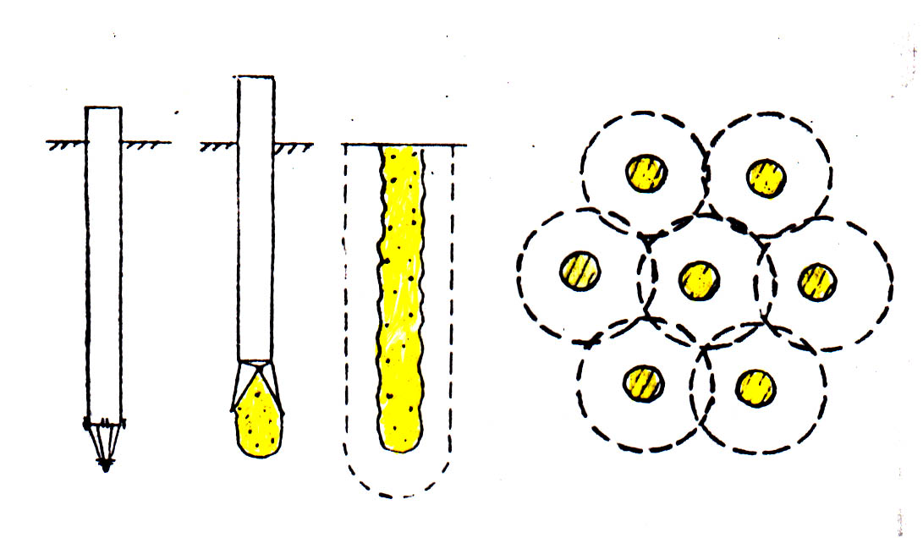
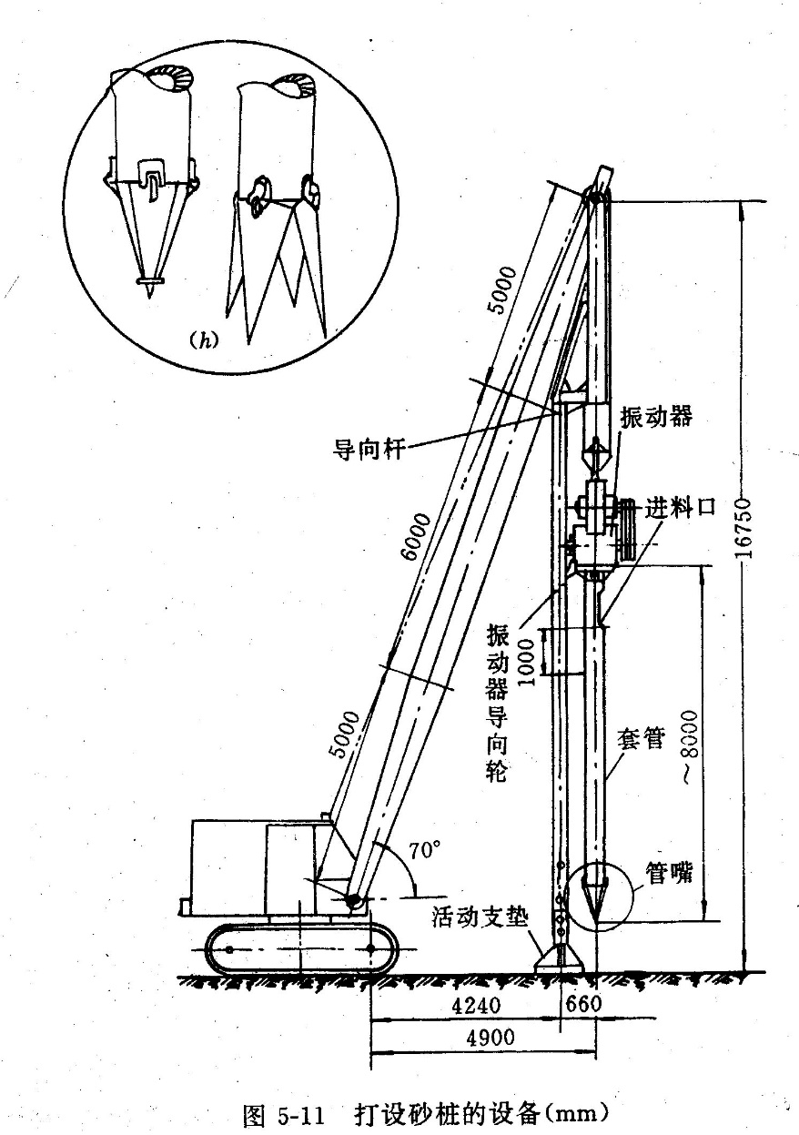
砂桩

Slide 29
桩间距设计
已知：桩径d，间距S，孔隙比e₁；
计算：挤密后孔隙比e₂
公式请自行推导
S
通常：d、 e₁已知， e₂也可确定
待定：间距 S
桩与土形成复合地基，其承载力可通过载荷试验获得

Slide 30
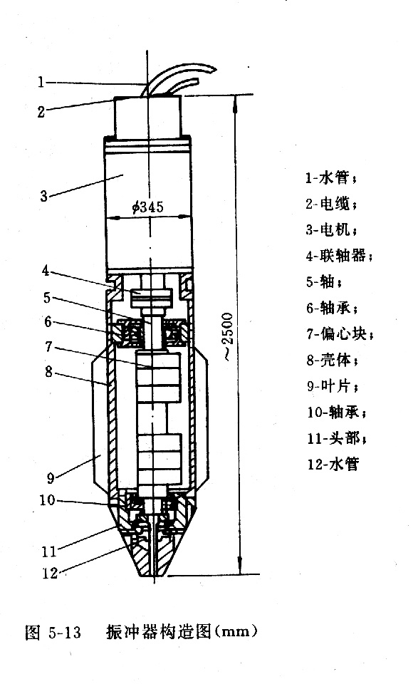
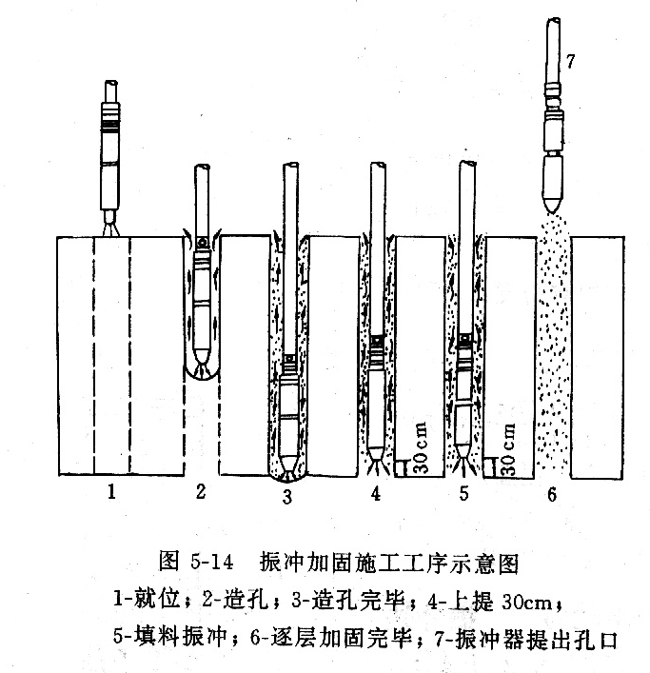
(2) 振冲法

Slide 31
(2) 振冲法
设备：振冲器 d=270~450mm，L=1.6~3m
原理：振：偏心轮旋转，振动加密，使颗粒移动
冲：高压水从中间穿过，土颗粒振浮液化固结
加固挤密、振动液化、渗流固结
填料：粗颗粒(粘细粒少)；级配好；最大颗粒<50mm
适用于松砂,杂填土和一般粘性土，不适用于淤泥和淤泥质土

Slide 32
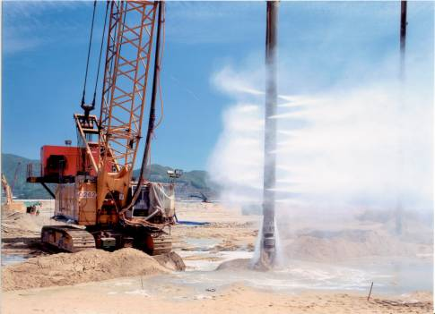
振冲法施工

Slide 33
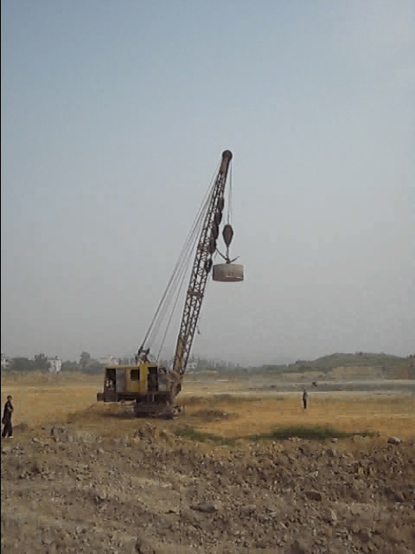
5.3.3 强夯法
由法国人 Menard首创，亦称动力固结法。
锤重：8~25t，最大200t
落距：8~25m
有效深度：5~10m
承载力：180~250kPa
夯锤
强夯设备：夯锤，起重机，脱钩装置
强夯施工现场
加固机理：动态能量, 波的传播和密实固结
加固效果：提高承载力、减小沉降量，
消除液化可能、消除湿陷性等
优 缺 点：经济；噪音
新发展：强夯置换法
Notes:
强夯置换法：夯坑内回填块石、碎石或其他粗粒材料，行成一个墩体。

Slide 34
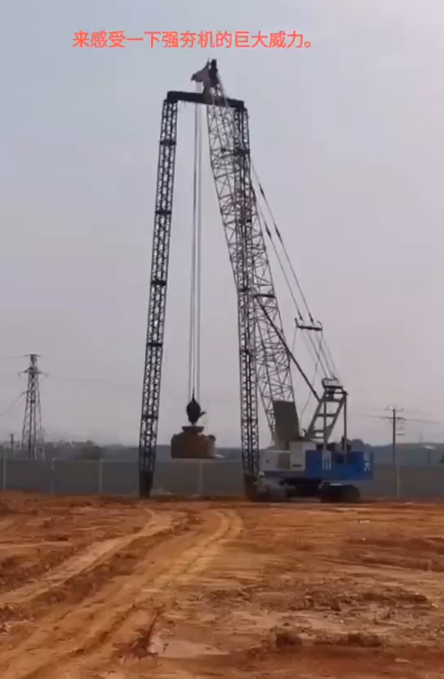
5.3.3 强夯法

Slide 35
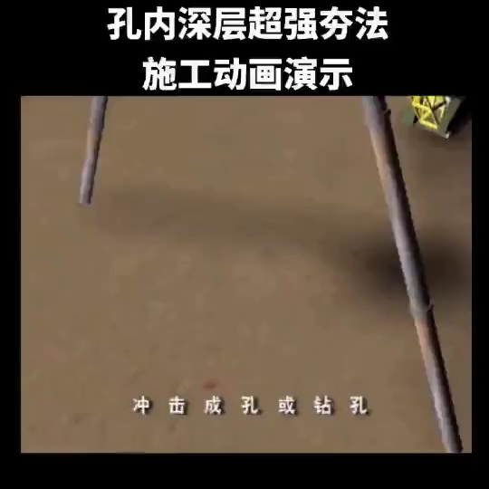
5.3.3 强夯法

Slide 36
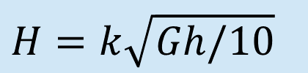
强夯法的设计
有效加固深度：
强夯的有效加固深度影响因素很多，有锤重、锤底面积和落距，还有地基土性质，土层分布，地下水位以及其他有关设计参数等。我国常采用的是根据国外经验方式进行修正后的估算公式：
$$H=k\sqrt{Gh/10}$$
式中：G—夯锤重量；
h—落距;
k—与土的性质和夯击方法有关的系数(0.4-0.8)。
H的取值也可查表5-6

Slide 37
设计计算内容
夯 锤： 10～25 t，最大40 t。
落 距： 8～25m。
夯击点布置及间距：三角形或正方形。 超出基础外缘宽度宜为设计处理深度的1/2～2/3，不宜小于3m；夯点间距5~15m。
夯击击数与遍数：一遍4～10击；1~8遍。
间歇时间：取决于u→0的时间。
垫层设计： 0.5～2.0m。
标准贯入、静力触探以及现场大压板载荷试验检测。
加固效果检测

Slide 38

5.3.4 预压加固法（排水固结法）
定义：
在建筑物建造之前，对天然地基或已设各种排水体的地基施加预压荷载，使土体固结沉降基本完成或完成大部分，从而提高地基土强度的一种地基处理方法。
两个基本条件：
堆载预压
自重预压
真空预压
降水预压
方法
①必要的预压荷载
普通砂井
袋装砂井
塑料排水带
水平排水
②必要的排水条件和
足够的排水固结时间
措施
适用范围：
主要用于处理淤泥、淤泥质土及其它饱和软粘土。

Slide 39
施加预压荷载方法介绍
砂井堆预压法
袋装砂井和塑料排水板预压法
天然地基堆载预压法
塑料排水板预压法
真空预压法

Slide 40
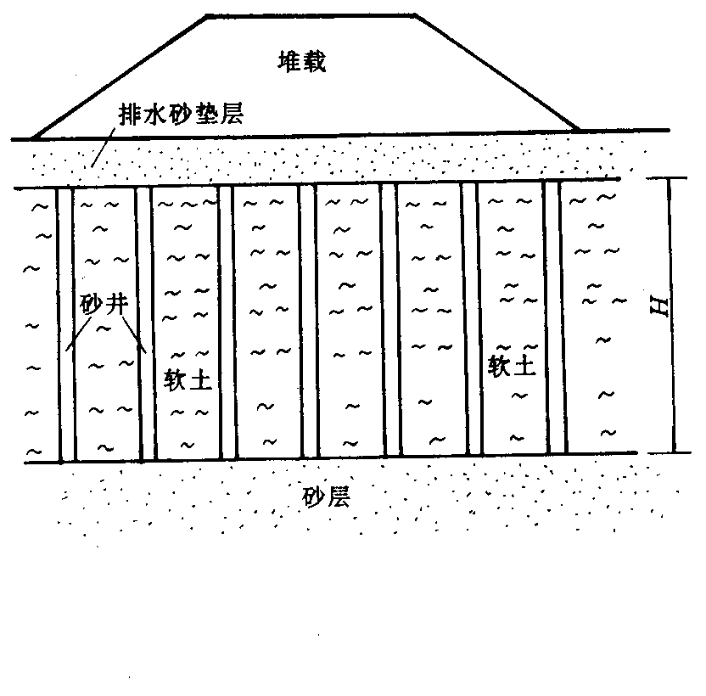
（1）砂井堆载预压法
软粘土渗透系数很低，为了缩短加载预压后排水固结的历时，对较厚的软土层，常在地基中设置排水通道，使土中孔隙较快排出水。可在软粘土中设置一系列的竖向排水通道(砂井、袋装砂井或塑料排水板)，在软土顶层设置横向排水砂垫层如下图所示，借此缩短排水途程，增加排水通道，改善地基渗透性能。
砂井堆载预压

Slide 41
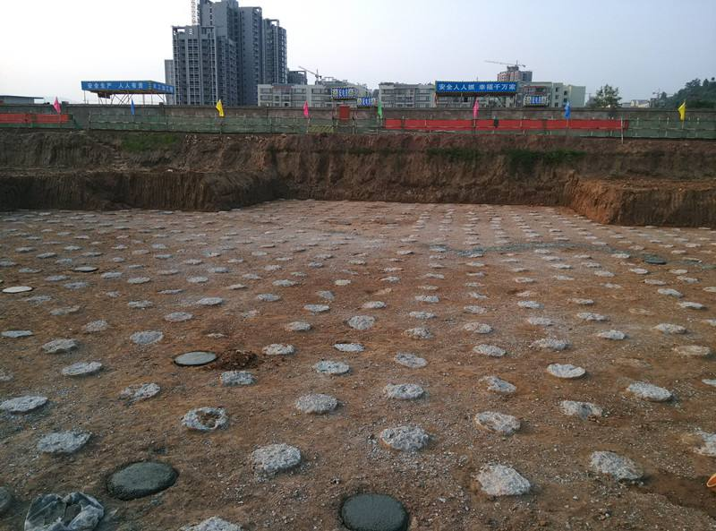
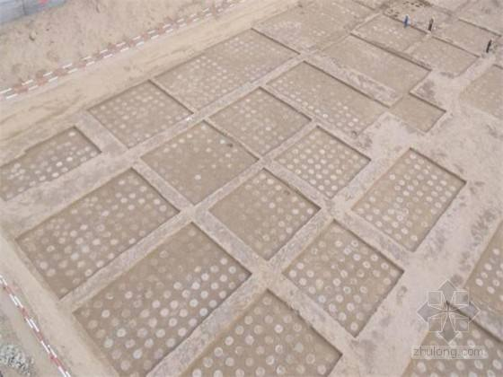
砂井堆载预压法

Slide 42
（2）袋装砂井预压法
用砂井法处理软土地基如地基土变形较大或施工质量稍差常会出现砂井被挤压截断，不能保持砂井在软土中排水通道的畅通，影响加固效果。近年来在普通砂井的基础上，出现了以袋装砂井和塑料排水板代替普通砂井的方法，避免了砂井不连续缺点，而且施工简便、加快了地基的固结，节约用砂，在工程中得到日益广泛的应用。

Slide 43
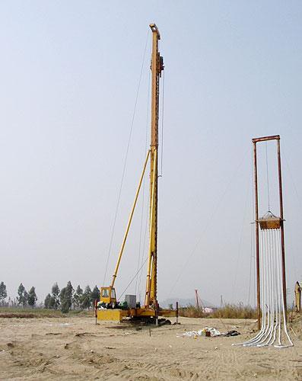
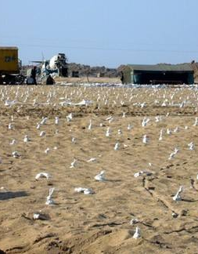
袋装砂井预压法

Slide 44
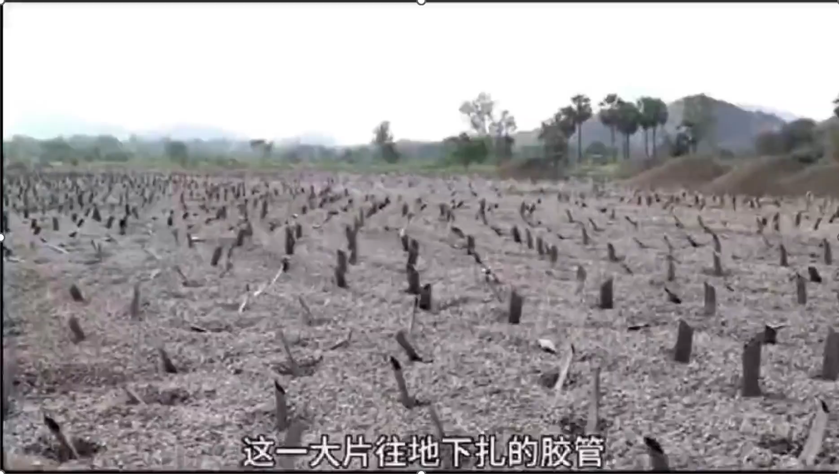

Slide 45
（3）塑料排水板预压法
塑料排水板预压法是将塑料排水板用插板机插入加固的软土中，然后在地面加载预压，使土中水沿塑料板的通道逸出，经砂垫层排除，从而使地基加速固结。
塑料板排水与砂井比较具有如下优点：
塑料板由工厂生产，材料质地均匀可靠，排水效果稳定；
塑料板重量轻，便于施工操作；
施工机械轻便，能在超软弱地基上施工；施工速度快，工程费用便宜。

Slide 46
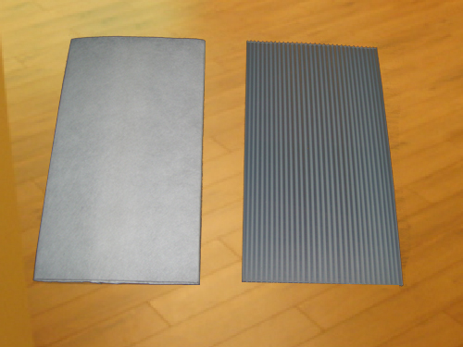
塑料排水板

Slide 47
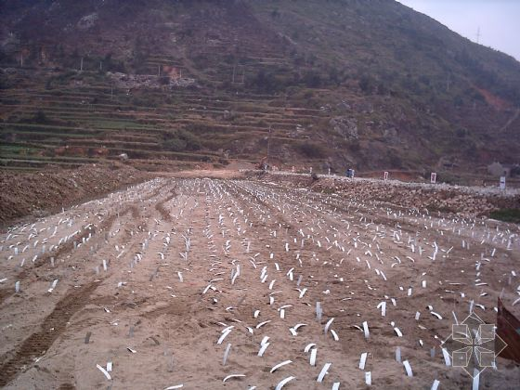
塑料排水板

Slide 48
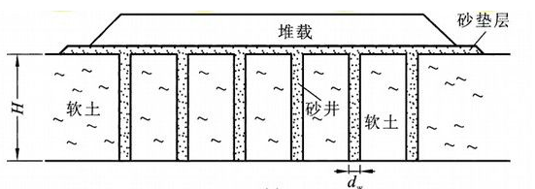
（4）天然地基堆载预压法
在建筑物施工前，用与设计荷载相等(或略大)的预压荷载(如砂、土、石等重物)堆压在天然地基上使地基软土得到压缩固结以提高其强度(也可以利用建筑物本身的重量分级缓慢施工)，减少施工后的沉降量，待地基承载力、变形达到设计预期要求后，将预压荷载撤除，在经预压的地基上修建建筑物。此方法费用较少，但工期较长。

Slide 49
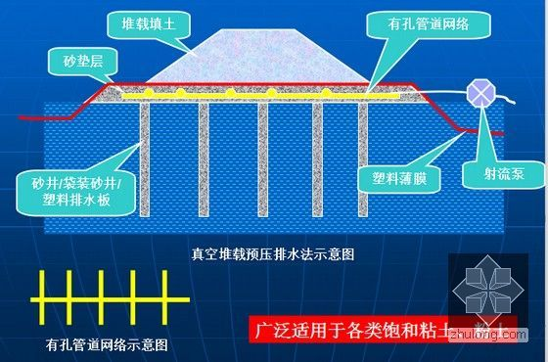
（5）真空预压法
适合大面积均匀深厚软土地基加固，即使土很软也可使用。
Notes:
真空预压法实质上是以大气压作为预压荷重的一种预压固结法,用不透气的封闭薄膜覆盖软土地基，使其与大气隔绝，薄膜四周埋入土中，通过砂垫层内埋设的吸水管道，用真空泵进行抽气，使其形成真空，当真空泵抽气时，先后在地表砂垫层及竖向排水通道内逐渐形成负压，使土体内部与排水通道、垫层之间形成压力差，在此压力差作用下，土体中的孔隙水不断排水，从而使土体固结。

Slide 50
排水固结法的现场监测设计
监测项目
① 沉降观测：推算s∞，估算U_{t}，评价对邻近建筑物的影响；
② 水平位移观测：监视地基稳定性，控制加载速率；
③ 孔隙水压力u ：推求该点U_{t}，推算Δτ_{u}。
④ 深层沉降和水平位移观测（有条件时）。
监测要求
① 沉降观测：对称轴线上设置至场外10m，≤10～20mm/天；
② 水平位移：堆载坡脚外加2～3排观测点，≤4mm/天；
③ u 观测：布置在堆载中心线和边线附近地基中不同深度处。
Notes:
U：固结度
Tau: 抗剪强度
u: 空隙水压力

Slide 51
5.4 胶结法
灌浆法
高压喷射（旋喷）注浆法
化学加固方法
深层搅拌法
冻结法
冷热处理方法
烧结法

Slide 52
5.4.1 化学加固方法
（1）灌浆法:
可灌性问题，粗砂以上
常用材料：水泥或粘土水泥浆液；
化学材料：聚氨脂
丙烯酰胺类（丙凝）有毒性
硅酸盐类（水玻璃）
氢氧化钠溶液（碱液）
可灌性好，可用于粉细砂
渗透灌浆
灌浆方法
劈裂灌浆
压密灌浆

Slide 53
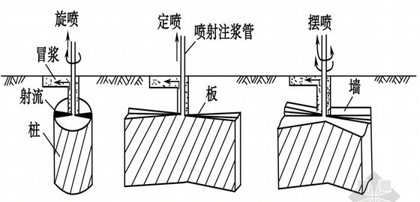
5.4.1 化学加固方法
（2）高压喷射注浆法：
高压喷射注浆法
是利用钻机把带有特殊喷嘴的注浆管钻进至设计的土层深度，以高压设备使浆液形成20 kPa左右的射流喷出，冲击破坏土体，并使土粒剥下与浆液搅拌混合，经凝结固化后形成加固体。
喷射注浆方法：
旋喷法
定喷法
摆喷法
Notes:
70年代始于日本

Slide 54

5.4.1 化学加固方法
（2）高压喷射注浆法：
Notes:
70年代始于日本

Slide 55
5.4.2 冷热处理法
（1）冻结法:
通过人工冷却，使一定范围内的地基土温度降低到孔隙水的冰点以下，形成冻土。
（2）烧结法:
在软弱的黏性土地基中钻孔，通过温度达600~700℃的高温燃烧气体以熔烧孔壁土体，使土中水分丧失，土颗粒牢固黏结，土的强度大为提高。
Notes:
钻孔

Slide 56
5.5 加筋法
土工合成材料( Geosynthetics )：应用于岩土工程的，以高分子聚合物和玻璃等为主要原料制成的各种新型工程材料的统称。
制造土工合成材料的聚合物主要有聚乙烯(PE)、聚酯(PER)、聚酰胺(PA)、聚丙烯(PP)和聚氯乙烯(PVC)等。
特点：质量轻、强度高、弹性好、耐磨、耐酸碱、不易腐烂、不易虫蛀、吸湿性小等。
Notes:
在早期曾被称为“土工织物”(geotextile)和“土工膜”(geomembrane)。1994年在新加坡召开的第五届国际土工合成材料学术会议上，正式确定这类材料的名称为“土工合成材料”。

Slide 57
5.5.1 土工合成材料的种类
我国《土工合成材料应用技术规范》（ GB50290—98 ）将土工合成材料分为四大类：
  土工织物
  土工膜
  土工复合材料
  土工特种材料

Slide 58
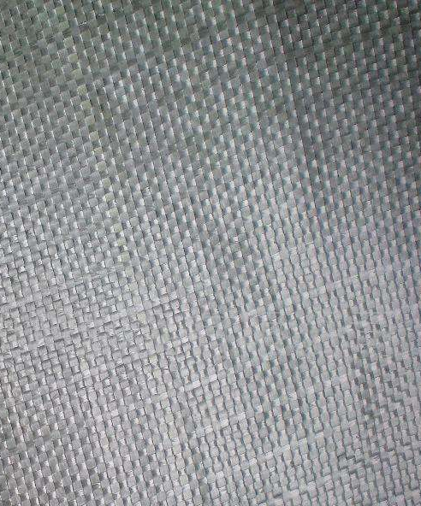
土工合成材料
土工织物 (Geotextile)
优点：
重量轻;
整体连续性好(可做成大面积整体);
施工方便；
抗拉强度高；
耐腐蚀和抗微生物侵蚀性好。

Slide 59

土工合成材料
土工膜 (Geomembrane)
土工膜( Geomenbranes ):由聚合材料和橡胶等制成的膜片或者以土工布为基布外涂一层或多层异丁橡胶形成的膜片，为一种具有一定强度的不透水材料。用于隔水防渗。
Notes:
可分为聚合物和沥青两大类。

Slide 60
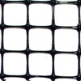
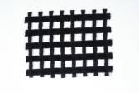
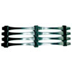
土工合成材料
拉伸格栅
编织格栅
土工格栅 (Geogrids)
  拉伸格栅：是在聚丙烯或高密度聚乙烯板材上先冲孔，然后进行
  拉伸而成的带长方形或方形孔的板材。
  编织格栅：采用聚酯纤维在编织机上制成。
单向拉伸土工格栅
双向拉伸土工格栅
编织格栅
Notes:
沿一个或者两个方向作冷拉伸，单向格栅或双向格栅

Slide 61
复合土工材料(Geocomposites)
——是两种或两种以上的土工合成材料组合在一起的制品。
  复合加筋材料：如土工格栅与土工布复合，经编布与玻璃丝复合，土工布与土工膜复合，土工布与高强钢丝复合等
  复合排水材料：如排水带，排水片和排水板等
  复合隔水防渗材料：土工粘衬垫(GCL)
Notes:
土工粘衬垫(GCL)：土工合成材料粘土垫层(Geosynthetic Clay Liner简称GCL)
是由两层或多层土工织物(或土工膜)中间夹一层膨润土粉末(或其他低渗透性材料)以针刺(缝合或粘接)而成的一种复合材料。

Slide 62
5.5.2 土工合成材料的应用
滤层作用 ：防止细粘土的流失，又不被淤堵。
排水作用：既作为排水通道．又防止淤堵。
加筋作用：提高加筋体的复合强度，改善土体的变形性质，提高土体的稳定性和地基承载力。
隔离作用：防止不同土料混杂，保持其各自的性能
防护：防止水流及风浪的冲刷和侵蚀，保护岸坡
防渗、隔水和封闭：防止透气透水，起封闭作用

Slide 63
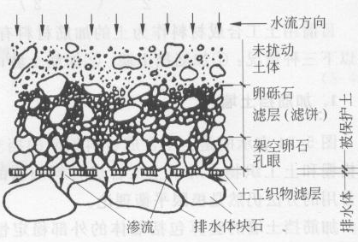
5.5.3 土工织物的反滤作用
当土中水流过土工织物时，水可以顺畅穿过，而土粒却被阻留的作用。
堤坝工程；公路和机场跑道的基层；铁轨下道渣与土基间的隔离层等，同时也要求反滤功能。
Notes:
反滤不同于排水，后者的水流是沿织物表面进行的，而不是穿越织物。
当土中水从细粒土流向粗粒土，或水流从土内向外流出的出逸处，需要设置反滤措施，否则土粒将受水流作用而被带出土体外，发展下去可能导致土体破坏。土工织物可以代替水利工程中传统采用的砂砾等天然反滤材料作为反滤层(或称滤层)。
针刺非织造土工织物则兼有垂直和水平结构，而且它们之间是相通的，织物孔隙呈迂回树枝状的立体结构，水分进入后即可相互串通，所以即使大部分孔隙被堵塞，仍可保持相当的透水性。

Slide 64
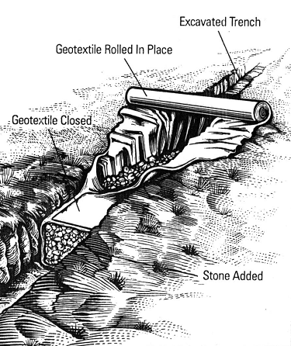
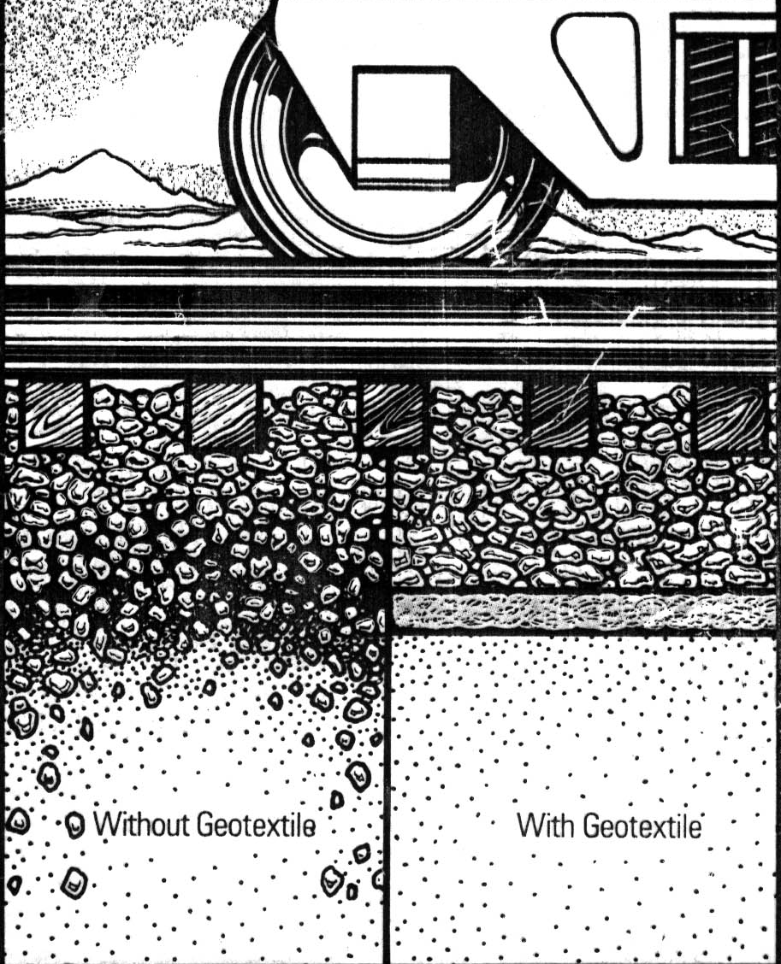
土工合成材料的过滤和隔离功能
过滤功能
隔离功能

Slide 65
5.5.4 土工织物的加筋作用
土体一般具有一定的抗压强度，但抗剪强度很低。若允许的侧向变形愈小，它能承受的压力将愈高，所以，要提高土的承受能力，应设法减小其侧向扩张。
在土体中的一定部位铺设水平方向的加筋材料，将土压实后，形成加筋土。受荷载作用时，加筋材与周围土之间的摩阻力、咬合力，限制了土的侧向变形，使加筋土的承压能力得到提高。`

Slide 66
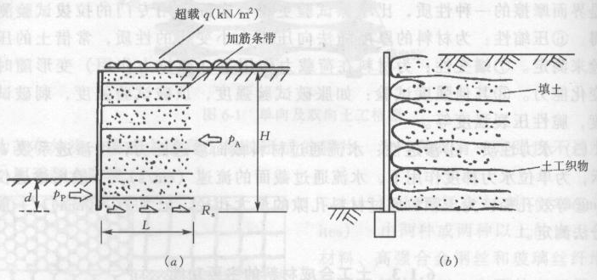
加筋挡土墙
加筋挡土墙
在挡墙结构中水平铺设土工织物，土工格栅，或加筋条带等，增加土体的强度和提高挡墙的稳定性。
筋带式 b)包裹式

Slide 67
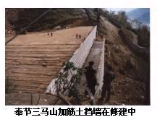
加筋挡土墙

Slide 68
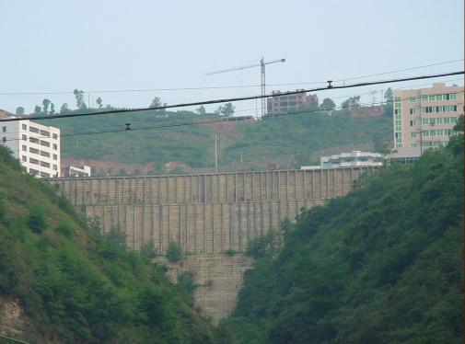
加筋挡土墙
巫山57m超高加筋挡土墙

